Slide 1
Sistema de Información para la Gestión de Ventas, Inventario y Clientes de la marca de ropa STATELESS

Slide 2
Integrantes
SCRUM N° : 7
Deivy Stiv Novoa Cuellar
Juber Santiago Olivar Gil
Joel Santiago Donoso Garcia

Slide 3
Planteamiento del Problema
Actualmente, la marca STATELESS al ser una empresa nueva no cuenta con un sistema organizado para gestionar sus ventas, inventario y clientes, lo que genera problemas como:
Desorden en la información
Errores en el control de inventario
Dificultad para registrar ventas
Falta de información para tomar decisiones
Por esta razón, se hace necesario implementar un sistema que centralice y automatice estos procesos.

Slide 4
Justificación y alcance
Este proyecto se desarrolla con el fin de mejorar la organización y control de la empresa STATELESS mediante un sistema web.
El sistema permitirá:
Centralizar la información
Reducir errores manuales
Mejorar la eficiencia
Facilitar la toma de decisiones
Además, el sistema podrá crecer a futuro con nuevas funcionalidades como e-commerce y análisis de datos.

Slide 5
Objetivo General
Diseñar e implementar un sistema de información web para la gestión de ventas, inventario y clientes de la marca STATELESS, que permita centralizar la información en una única plataforma, automatizar los procesos comerciales y mejorar el control operativo, facilitando la toma de decisiones y el crecimiento del negocio.

Slide 6
Objetivos Específicos
Diseñar la estructura del sistema web que permita la administración eficiente de productos, ventas y clientes.
Implementar un módulo de gestión de inventario que controle entradas, salidas y stock disponible en tiempo real.
Desarrollar un módulo de gestión de ventas que registre las transacciones comerciales y genere información confiable.
Crear un módulo de gestión de clientes que permita almacenar, consultar y analizar los datos e historial de compras.
Generar reportes de ventas e inventario que faciliten el análisis y la toma de decisiones administrativas.
Integrar en una sola plataforma la gestión de ventas físicas y en línea para garantizar la coherencia de la información.
Automatizar los procesos comerciales para reducir errores operativos y optimizar el manejo de los recursos.

Slide 7
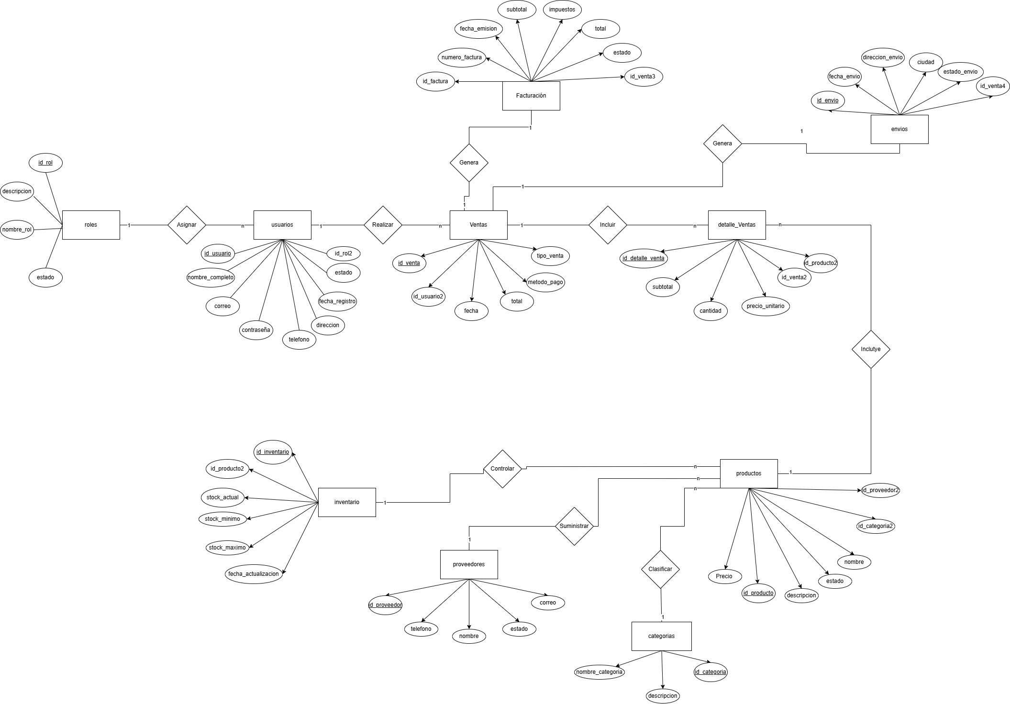
Modelo ER

Slide 8
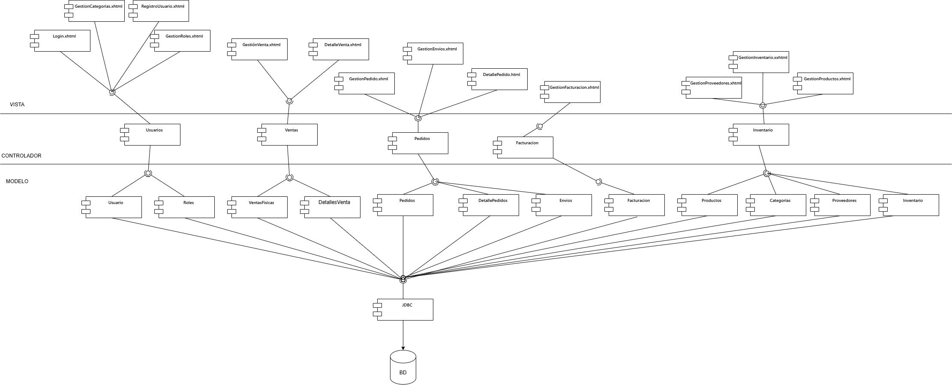
Diagramas De Componentes
EL una herramienta visual de UML que muestra cómo se organiza, estructurae implementa un sistema de software, desglosandolo en partes modulares.

Slide 9
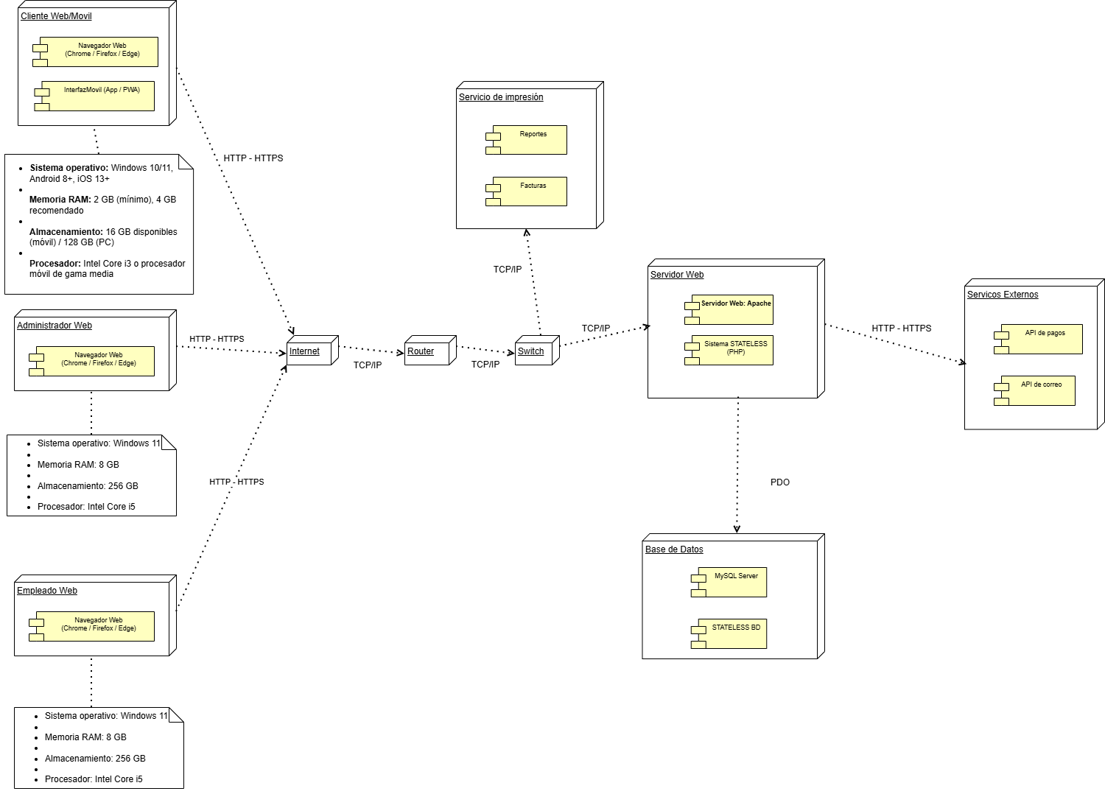
Diagramas Despliegue
Se puede visualizar el diagrama de despliegue, donde se muestra cómo se distribuye el sistema en el entorno físico o tecnológico.

Slide 10
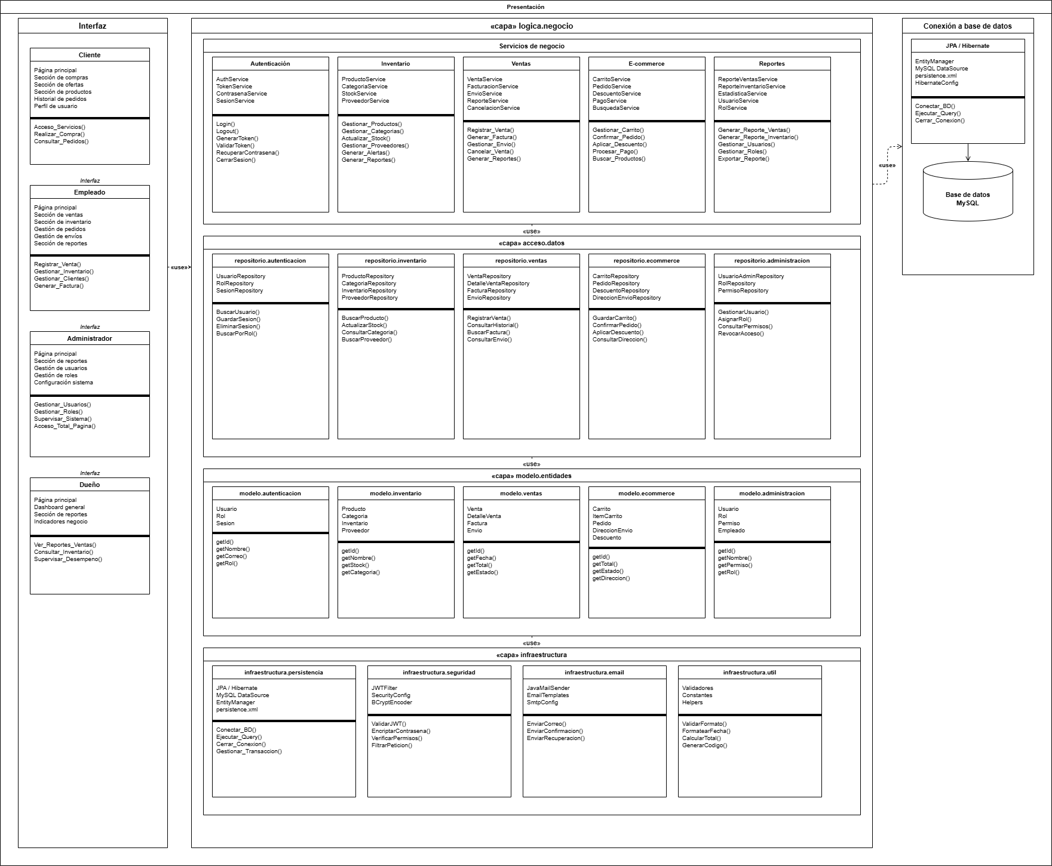
Diagramas De paquetes
Se puede visualizar el diagrama de paquetes, donde se organiza el sistema en módulos o componentes.

Slide 11
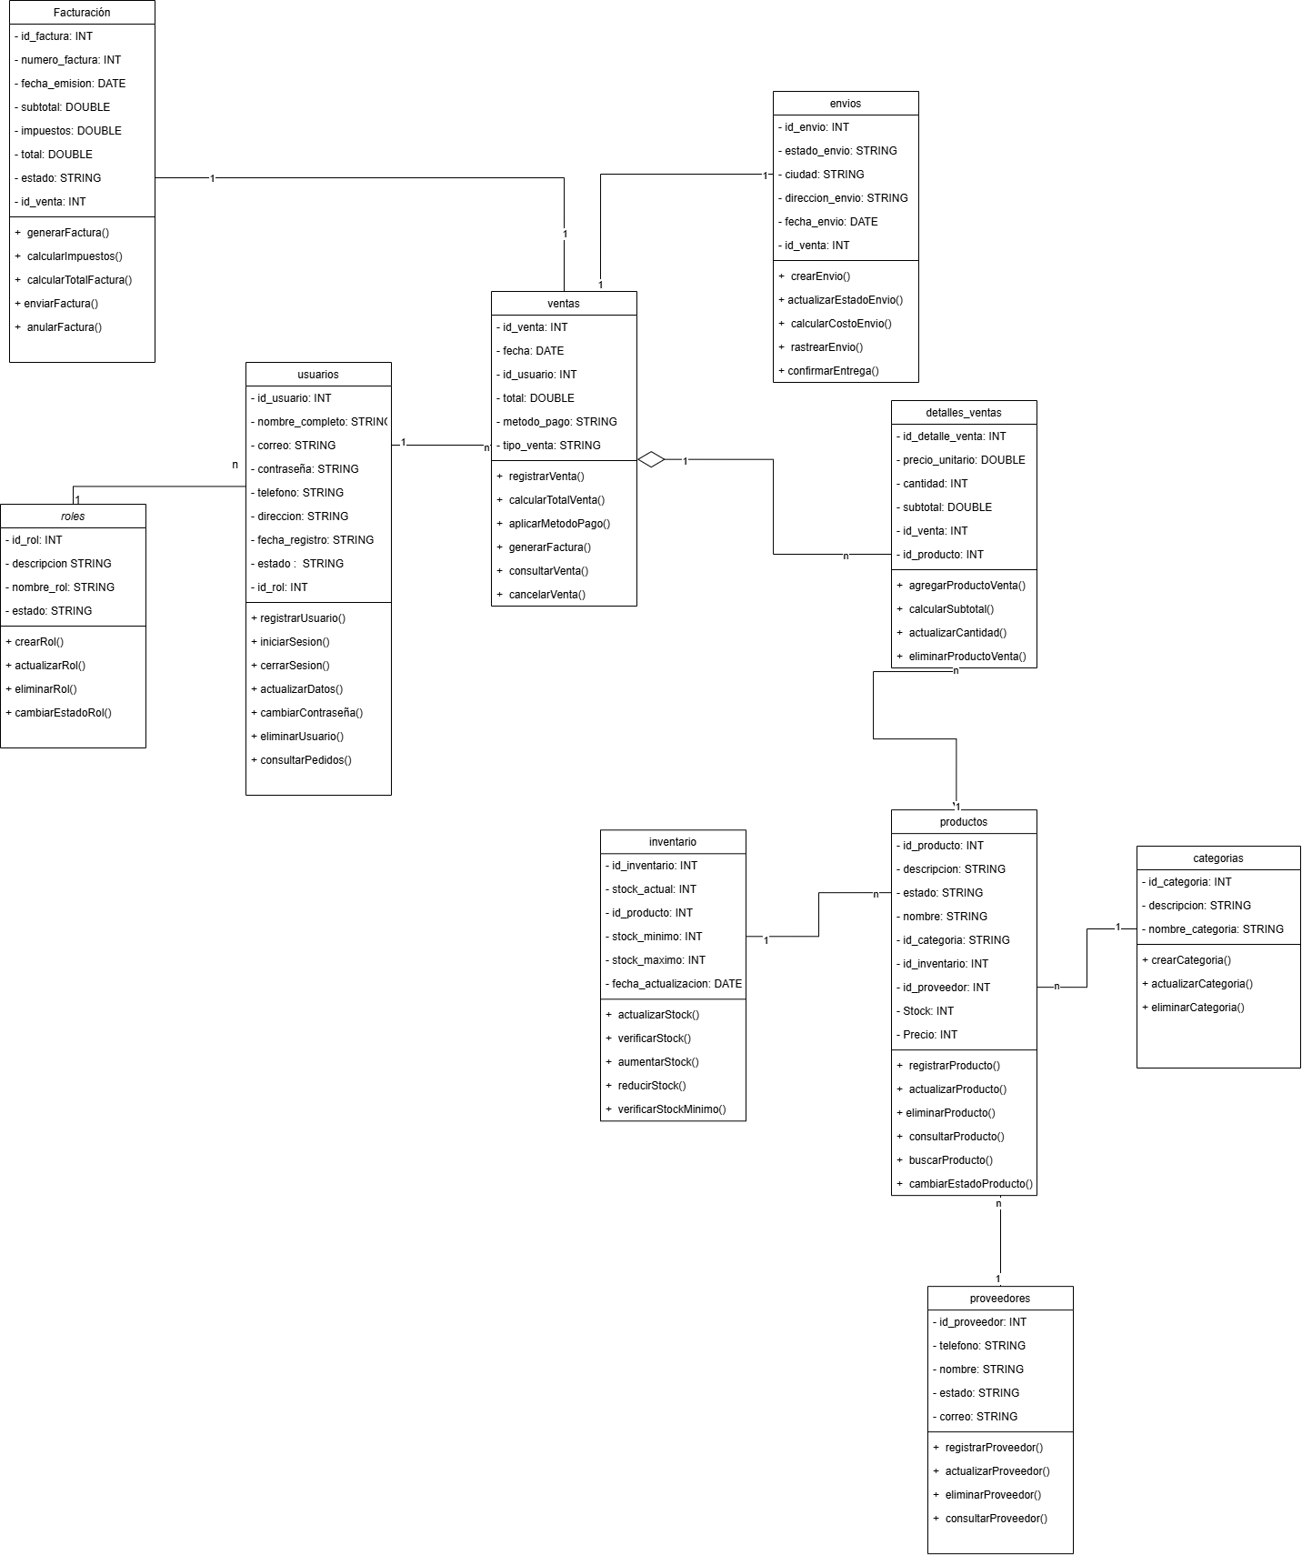
Diagramas De Clases
Se puede visualizar el diagrama de clases, donde se muestra la estructura del sistema, sus clases, atributos y relaciones.

Slide 12
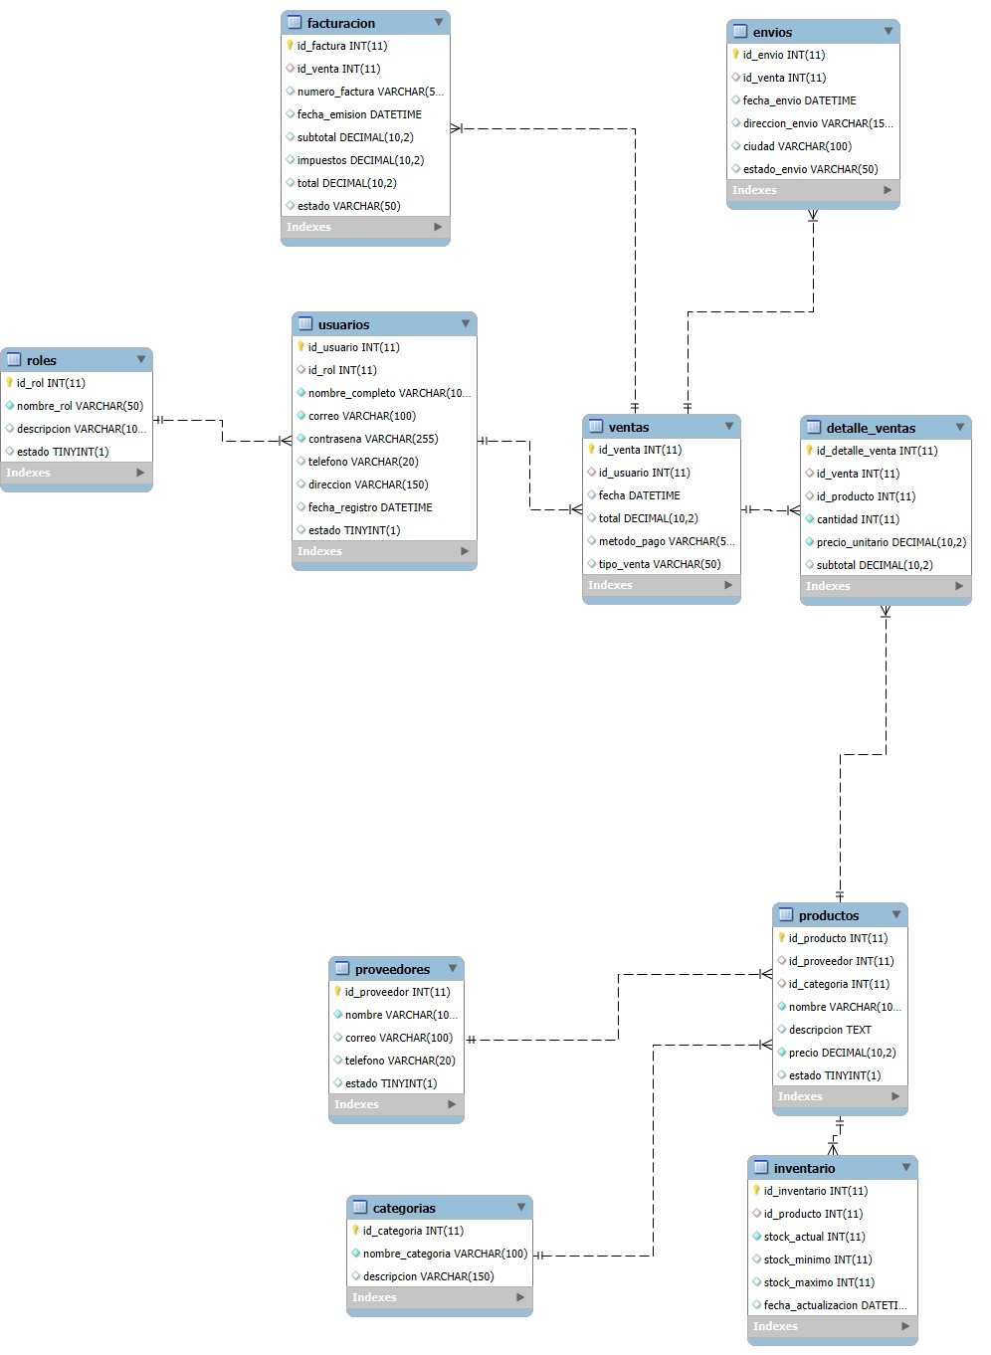
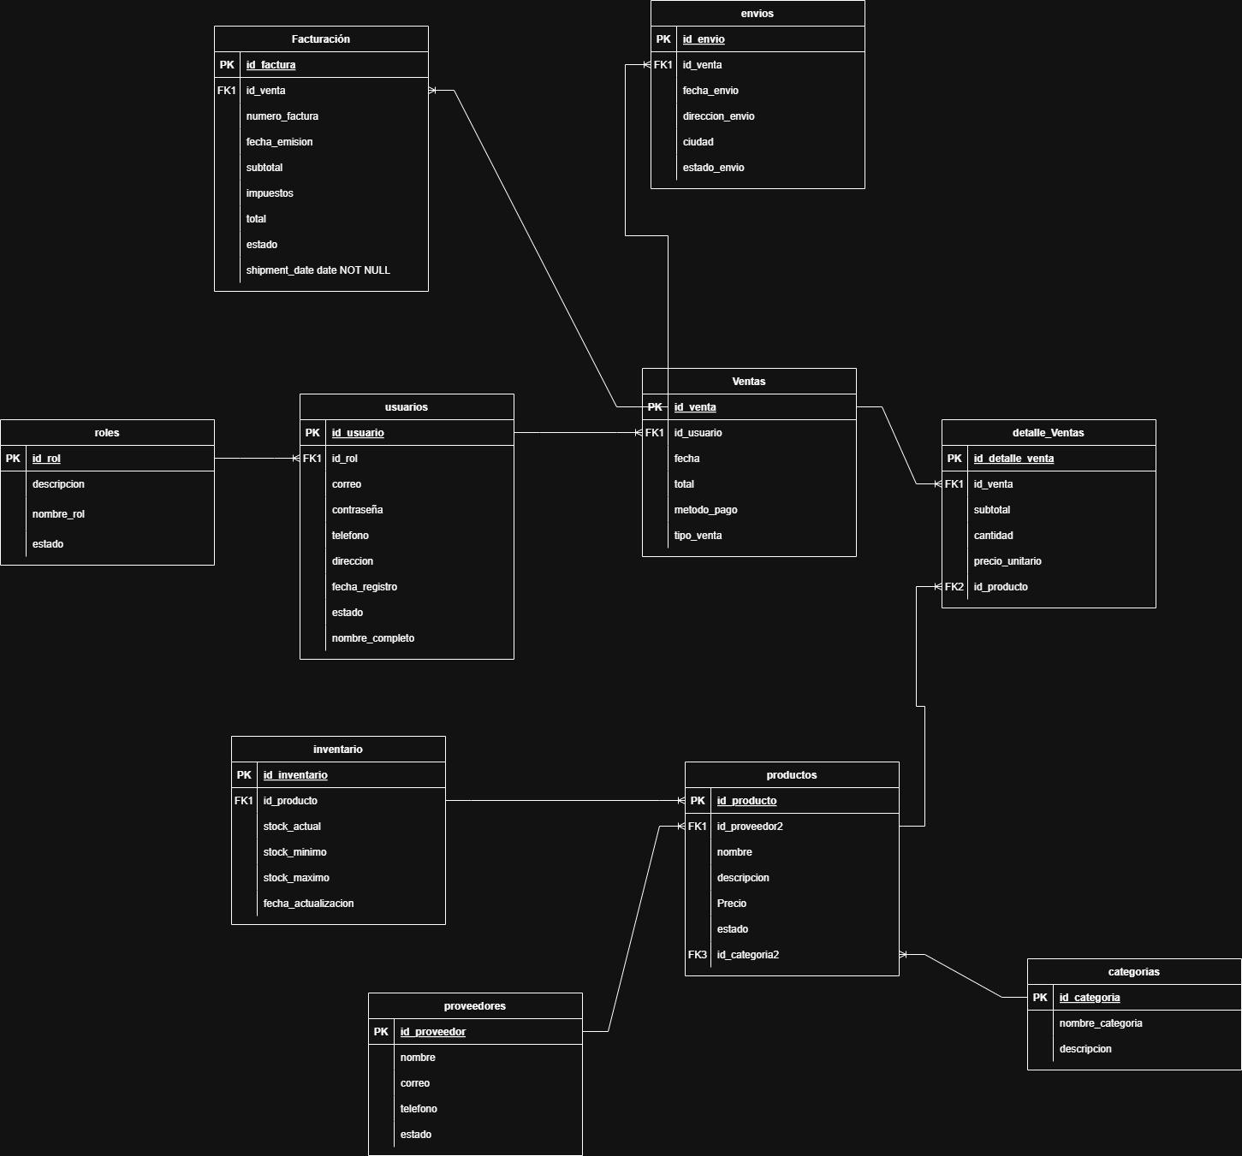
Modelo Lógico y Físico
Modelo Lógico
Modelo Físico

Slide 13
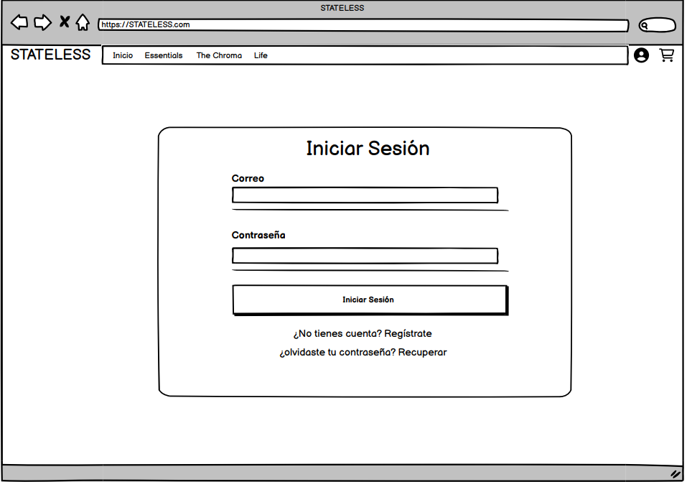
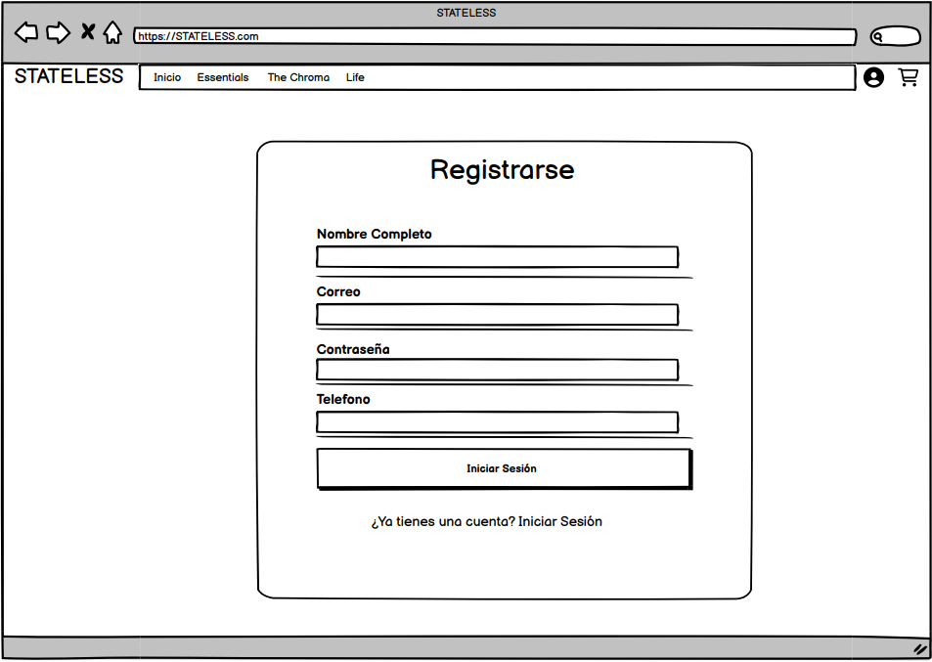
Wireframe

Slide 14
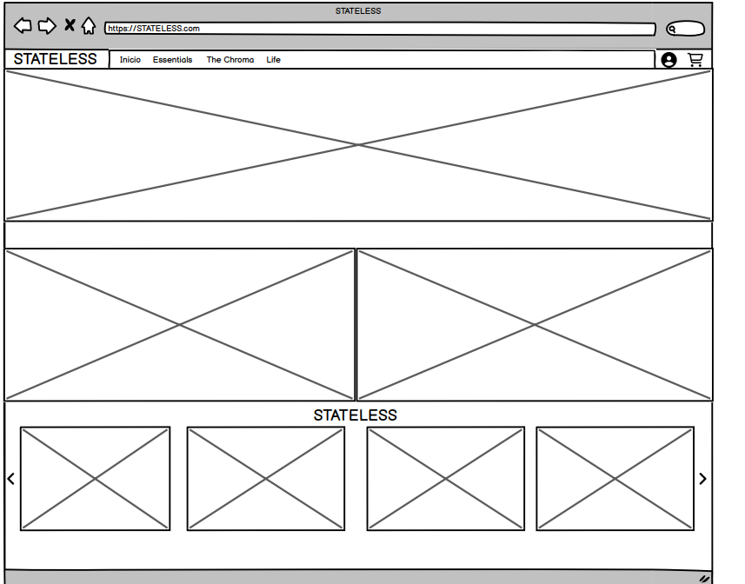
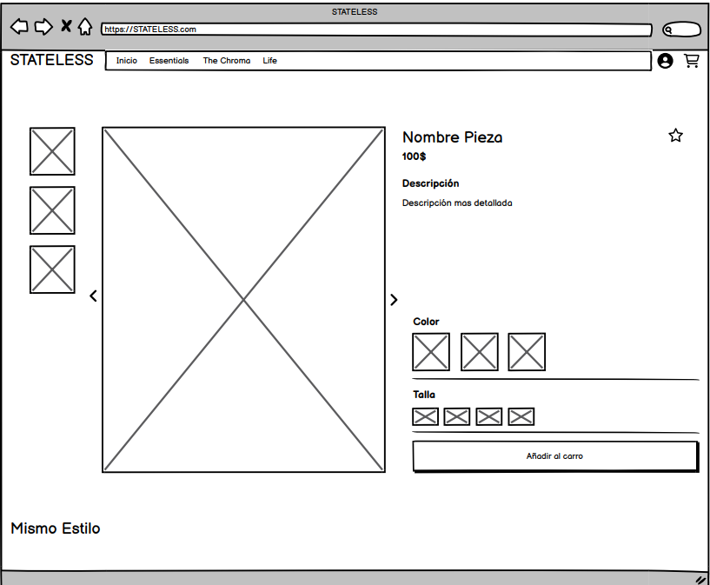
Wireframe
Pagina Principal
Pagina de Producto

Slide 15
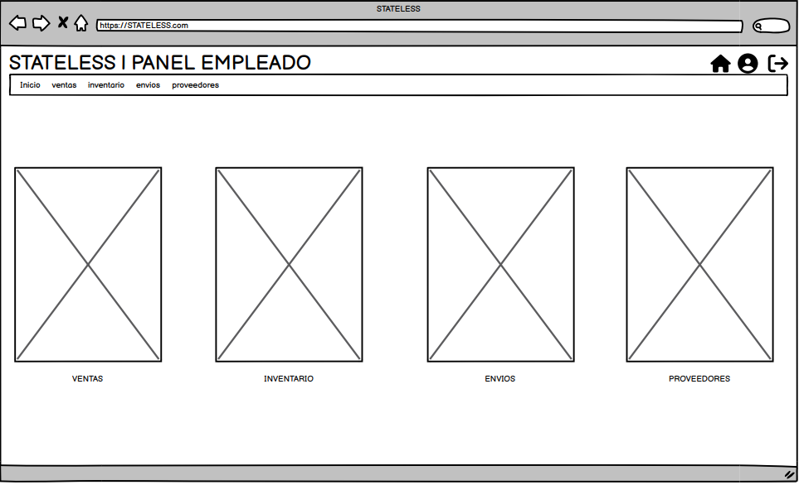
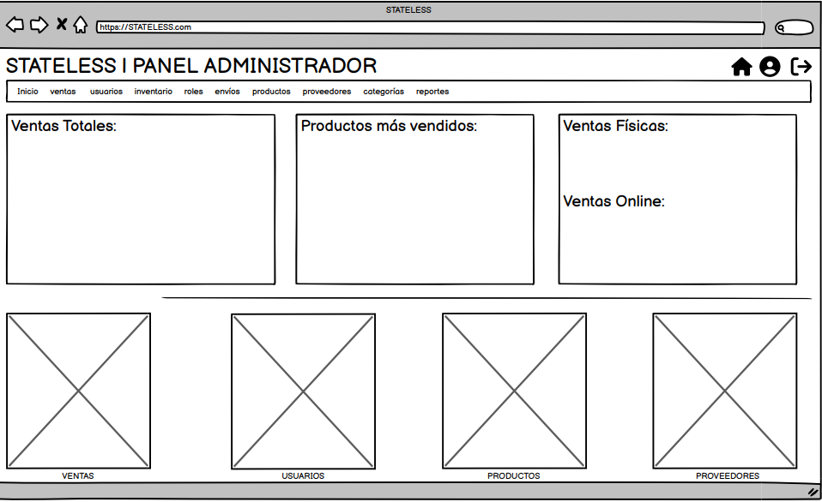
Wireframe

Slide 16


